Slide 1

모두의 깃&깃허브

Slide 2

길벗 교재 관련 문의
교재 납품 문의
지운집 부장: jibpark@hanmail.net
010-4841-4822
박성용 부장: psy1010@gilbut.co.kr
010-3378-3260
독자지원
독자지원: 윤정아 과장
jjungvely@gilbut.co.kr
02-332-9797

Slide 3
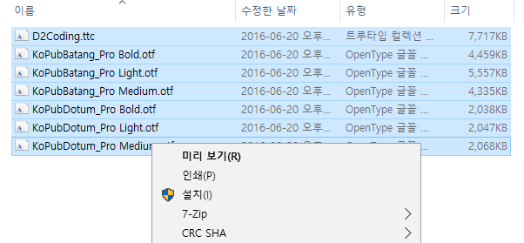
길벗 교재 관련 문의
강의 교안의 원활한 이용을 위해 폰트를 설치해야 합니다.
폰트는 저작권 걱정이 없는 무료 폰트만 사용했습니다.
font 폴더에 이동해서 전체 파일을 선택하고 우클릭합니다.
메뉴가 표시되면 설치(I)를 선택하면 됩니다.
폰트 설치가 끝나면 강의 교안의 코드와 제목에 제대로 표시됩니다.

